Slide 1
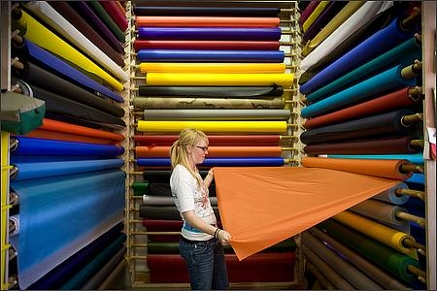
Тканини

Slide 2
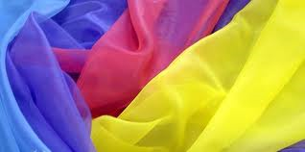
1. Капрон
Волокна рівномірні, гладенькі
Плавиться
Горить погано, поширюючи неприємний запах

Slide 3
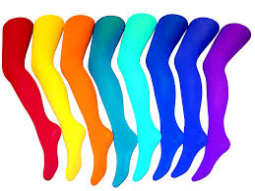
Вироби з капрону
-кордна тканина
-рибальська сітка
-одяг
-волосінь
-фільтрувальні матеріали

Slide 4
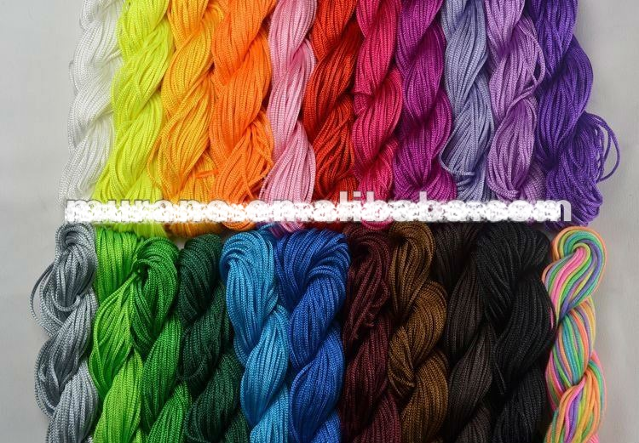
Анід (нейлон)

Slide 5

-Волокна аніду гладенькі, зі скловидним блиском.
-плавиться скручуючись
-горить блакитним полум'ям, поширюючи квітково-плодовий запах

Slide 6
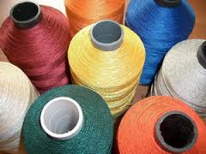
Лавсан – має волокна рівномірні за товщиною, скручені, матові

Slide 7
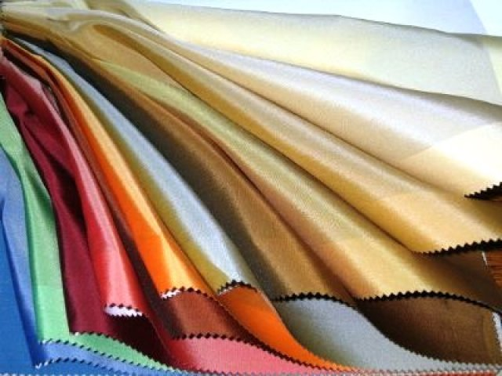
Плавиться, утворюючи тверду смолу
Горить спалахами кіптявим полум'ям, поширюючи різкий запах
Руйнуйється при кип'ятінні

Slide 8
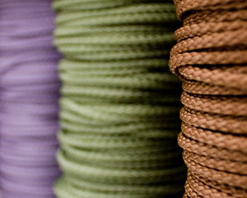
Хлорин – має рівномірні за товщиною матові волокна

Slide 9
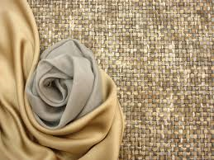
При нагріванні розм'якшується
Горить у полум'ї, поширюючи запах хлору

Slide 10
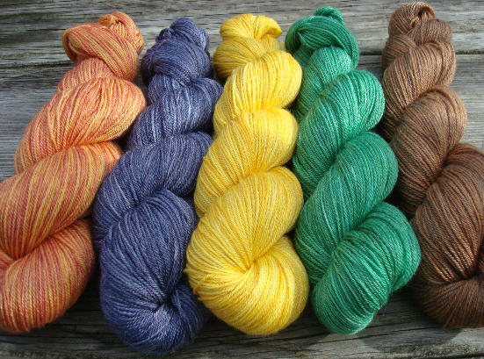
Нітрон – має прямі волокна

Slide 11
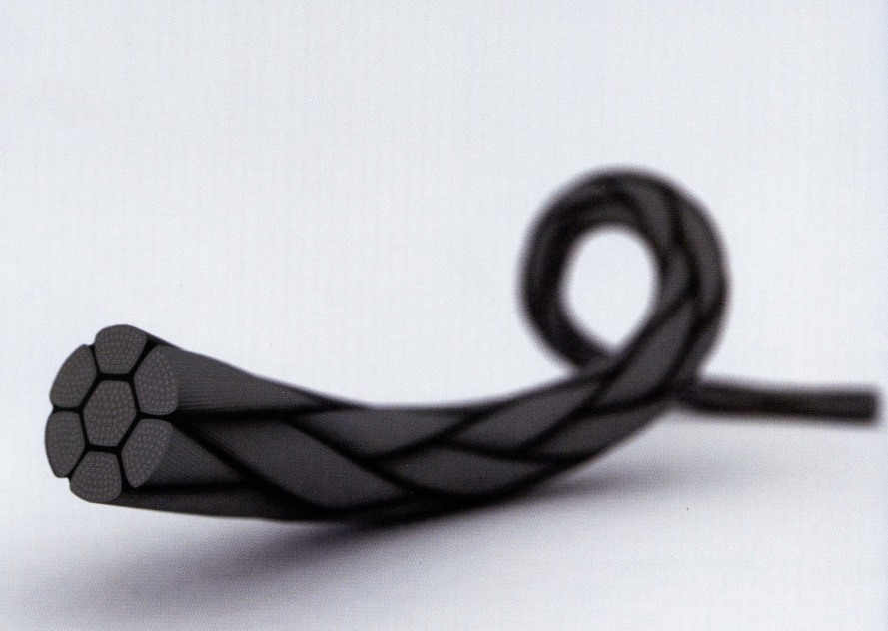
При нагріванні не плавиться
Горить інтенсивно, утворюючи ажурний попіл

Slide 12
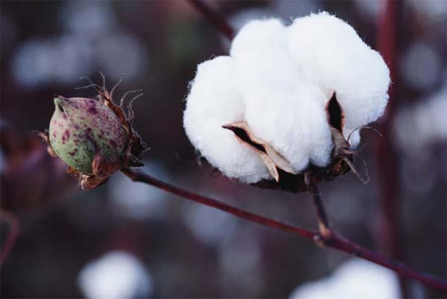
Бавовна – має волокна рівномірні за товщиною з незначними зигзагами

Slide 13
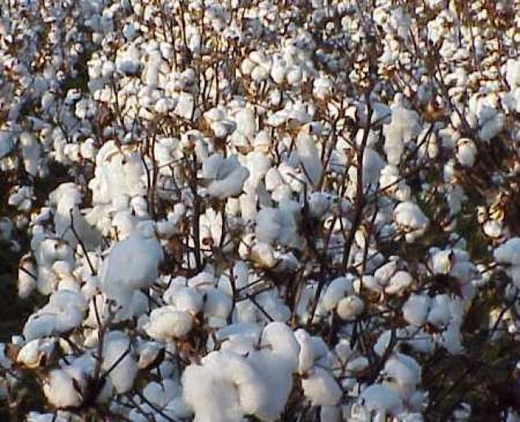
При нагріванні не плавиться
Горить яскравим полум'ям з утворенням ажурного попелу, поширюючи запах паленого паперу
Втрачає міцність при кип'ятінні

Slide 14
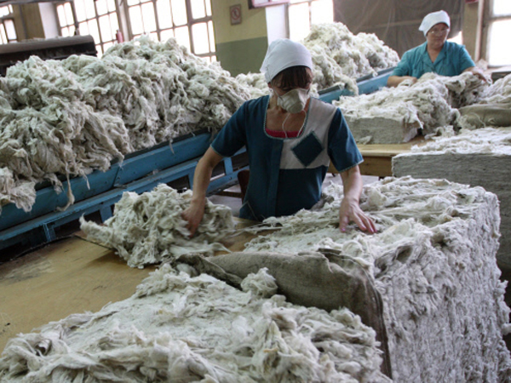
Виробництво бавовни

Slide 15
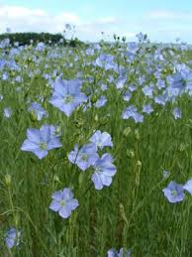
Льон
-має прямі волокна, нерівномірні за довжиною і тонкі. Кінці розірваних волокон загострені.
-при нагріванні не плавиться
-горить яскравим полум'ям з утворенням ажурного попелу, поширюючи запах паленого паперу.
-при кип'ятінні втрачає міцність.

Slide 16
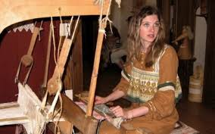
Виробництво льону

Slide 17
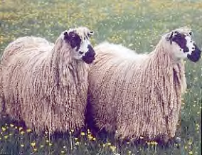
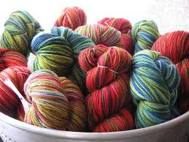
Вовна -
Має хвилясті волокна з незначним блиском
При сильному нагріванні спікається

Slide 18
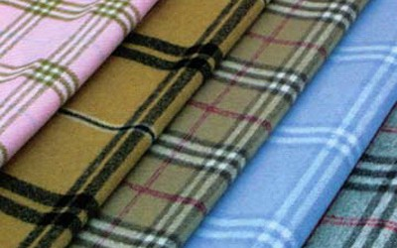
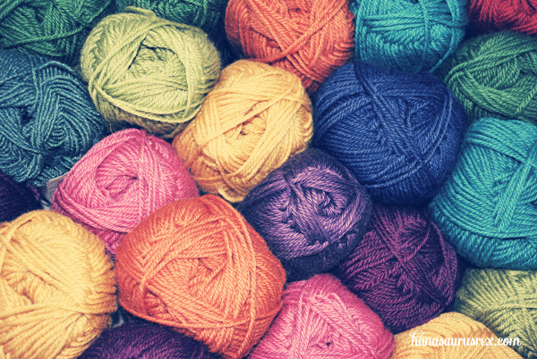
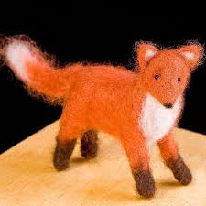
Горить погано, поширюючи запах паленого волосся або рогу
Розчиняється при кип'ятінні

Slide 19

Натуральний шовк

Slide 20
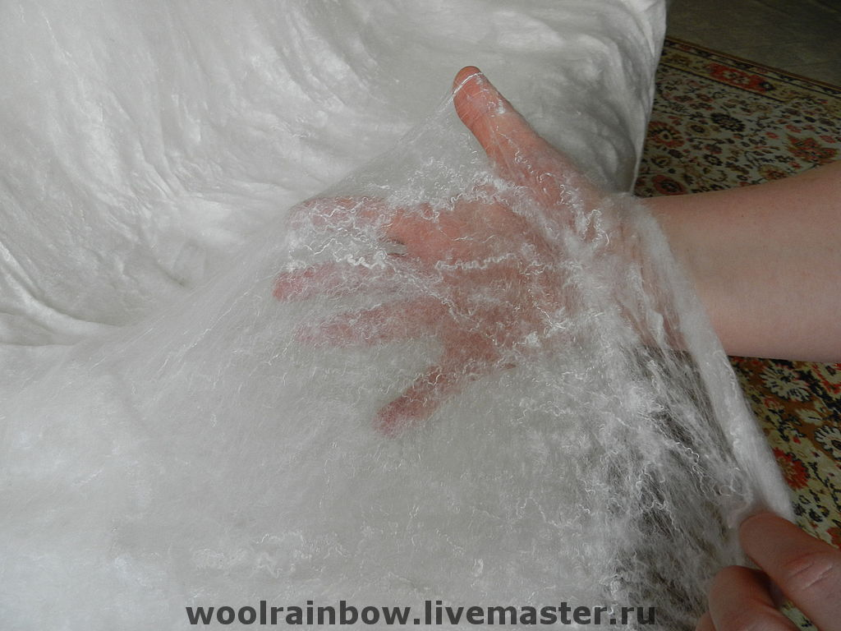
Має волокна рівномірні за товщиною, гладенькі без скручень

Slide 21
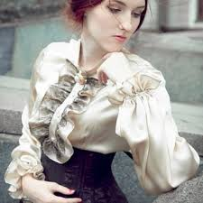
-при нагріванні зпікається
-горить погано, поширюючи запах паленого волосся або рогу
-розчиняється при кип'ятінні

Slide 22
